Slide 1
电工电子实验技术（下册）
运算放大器的讲课课件

Slide 2
主要授课内容：
一、运算放大器非线性的特性
二、运算放大器非线性的应用

Slide 3
一、运算放大器非线性的特性
1.理想运放工作在非线性状态时的特性;
(1)“离散”特性
u_{o}
U_{OH}
(2)“虚断”特性
u_{id}
注意:运放工作在非线性状态时“虚短”特性不成立。
U_{OL}
2.非线性状态下的电路特点;
(1)开环
(2)闭环为正反馈

Slide 4
二、运算放大器非线性的应用
1、电压比较器的三个要素：
(1)输出高、低电平。它取决于集成运放输出电压的最大幅度或输出端的限幅电路；
(2)阈值电压。它是使集成运放同相输入端和反相输入端电位相等时所对应的输入电压；
(3)输入电压超过阈值电压时输出电压的跃变方向，它决定于输入电压是作用于集成运放反相输入端，还是同相输入端。

Slide 5
2、电压比较器的特点
(1)比较器中的运放工作于开环或正反馈状态（非线性状态），输入端的虚短特征不再存在；
(2)输出与输入之间呈现非线性特性，输出不是高电平就是低电平；
(3)由于运放的输入电阻高，输入电流一般非常小，可以忽略，即仍可认为运放的输入电流为零（虚断成立）。

Slide 6
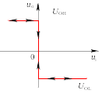
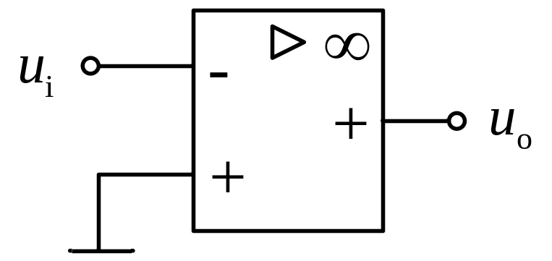
单门限比较器 ：
1、过零电压比较器 (Zero-Crossing Comparator)
图1：反相输入过零电压比较器

Slide 7
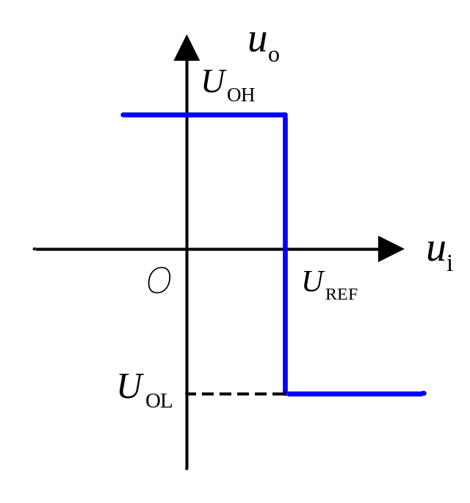
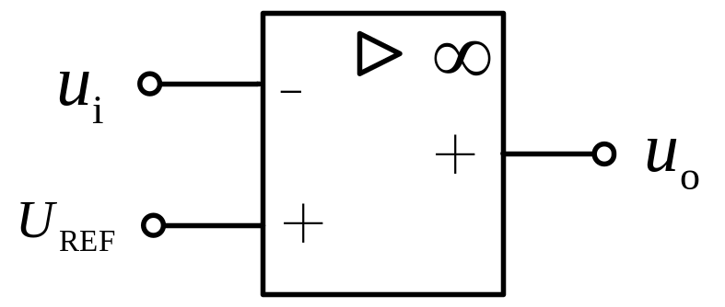
2、固定电压比较器
图2： 反相输入固定电压比较器

Slide 8
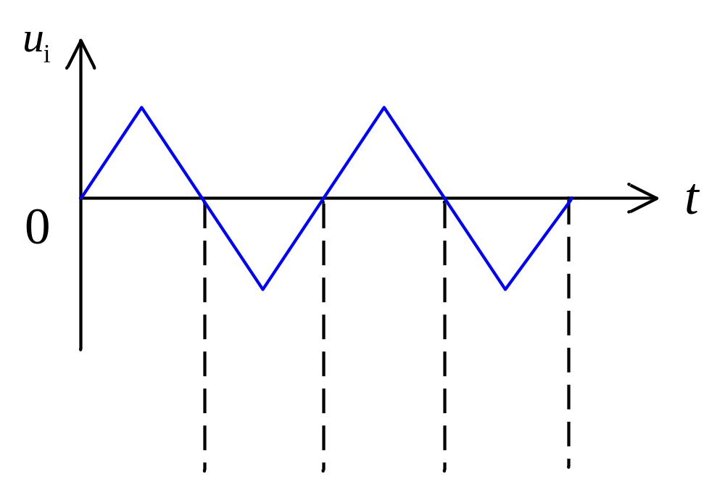
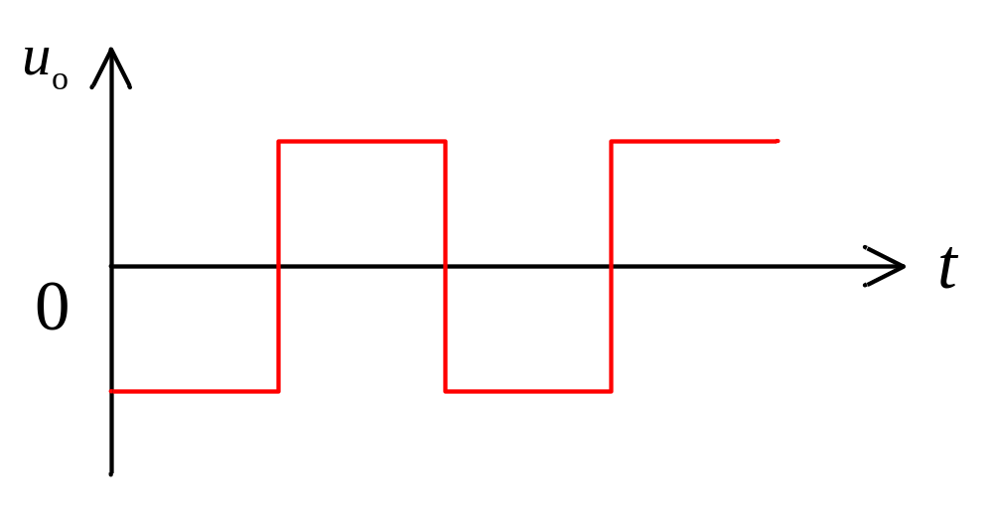

Slide 9
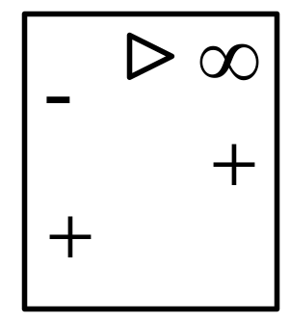
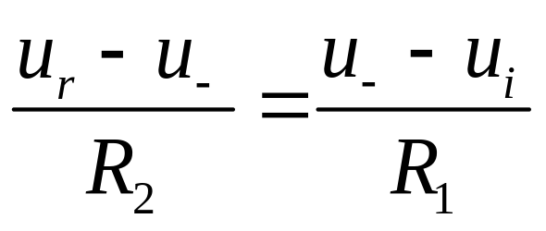
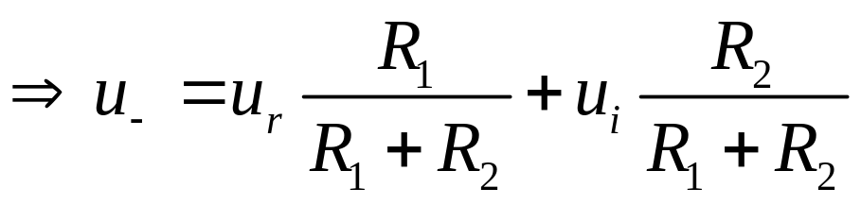
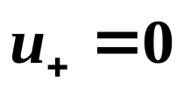
例1 画出下面电路的传输特性。
R₂
u_{r}
u_{i}
R₁
u_{o}
R_{p}
分析方法：运放比较的是u₋和u₊。
由

Slide 10
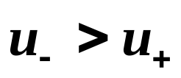
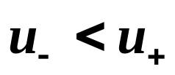
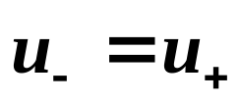
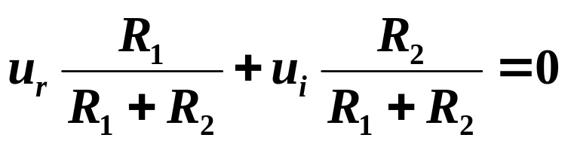
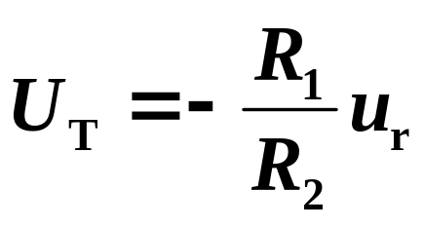
当
时，输出U_{OL}
当
时，输出U_{OH}
u_{o}
也就是说，当
U_{OH}
即
u_{i}
U_{T}
时，输出发生转折。
U_{OL}
故输入u_{i}比较的阀值电压为：

Slide 11
迟滞比较器：
特点：在比较器中引入正反馈→ A_{ud}↑ →鉴别灵敏度↑→转换速度↑→改善了输出波形的边缘，同时具有较强的抗干扰能力。

Slide 12
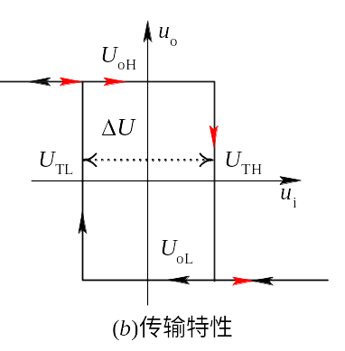
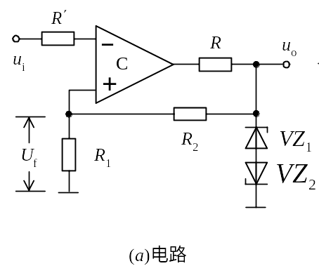
1、反相输入迟滞比较器
图4：迟滞比较器电路
图5： 传输特性

Slide 13
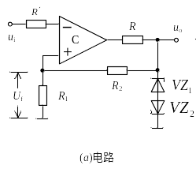
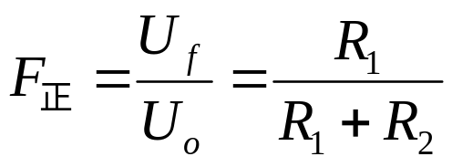
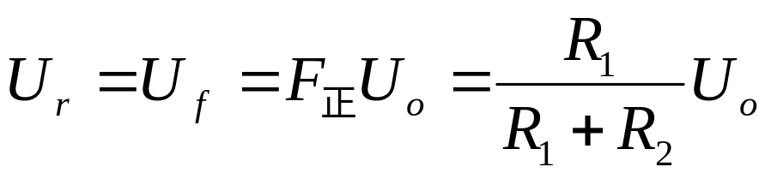
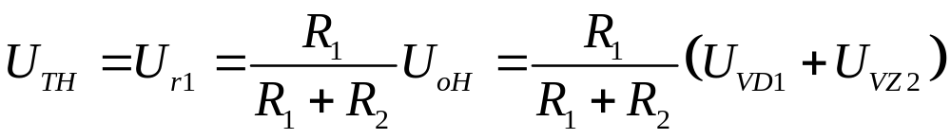
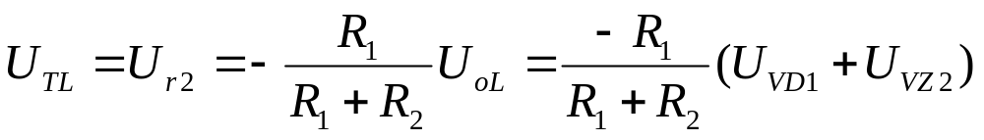
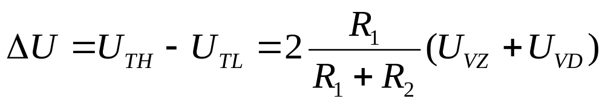
正反馈系数
参考电平
上门限电压
下门限电压
回差

Slide 14
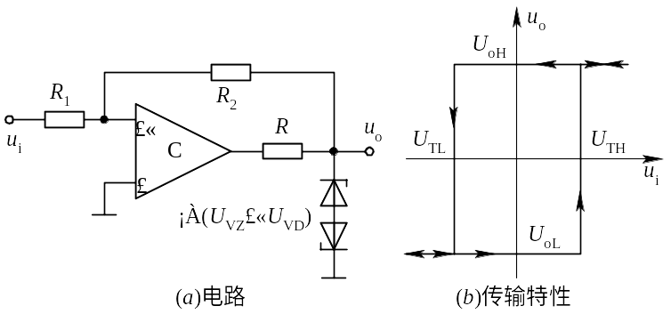
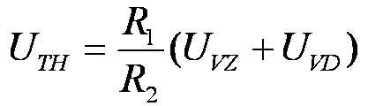
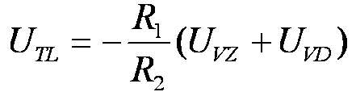
2、同相输入迟滞比较器
图6：同相输入迟滞比较器及其传输特性

Slide 15
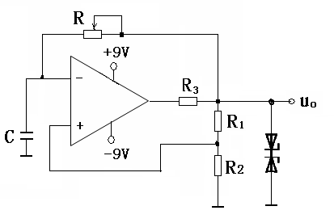
运算放大器非线性应用电路
P117.设计一个方波发生器
一、技术指标
1、电路结构要求
2、电路指标
(1)输出信号频率
f=1kHZ
(2)输出信号电压幅度为:Uo≥6V
图7-16 方波发生器

Slide 16
3、设计条件
(1)电源电压为:±9V
(2)负载阻抗 R_{L}=10KΩ
4、分析
(1)R、C作为积分电路,即:定时电路.
(2)从电路结构看,它由一个迟滞比较器和RC充放电电路组成。其中迟滞比较器作为状态记忆电路,RC作为定时电路。运放输出端经限流电阻R3连接两个稳压管，显然电路的高、低电平由稳压管决定，即：

Slide 17

现在从输出由负电压跳变到正电压的瞬间开始分析其产生方波振荡的过程。在转换前一瞬间，输出电压u_{o}=-(U_{z}+U_{Don}),相应的运放同相输入端的电位为U₊=-F(U_{z}+U_{Don})。由于u_{o}经R对电容C反向充电，使运放反相输入端的电压，即：u_{c}不断下降，当u_{c}<U₊=-F(U_{z}+U_{Don})时，经正反馈的作用，便使u_{o}迅速由-(U_{z}+U_{Don})跳变到+(U_{z}+U_{Don})。
(3)电路的正反馈系数F为:

Slide 18

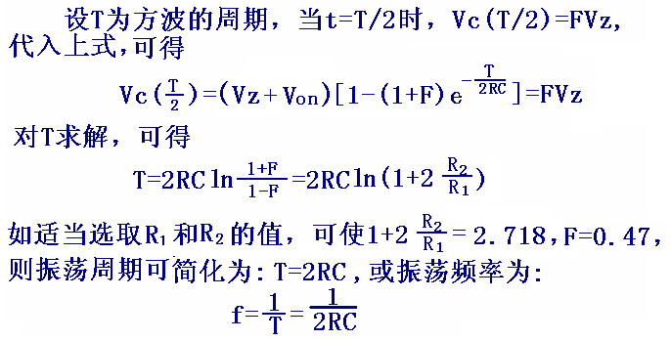
(4)电容器端电压随时间变化规律为

Slide 19
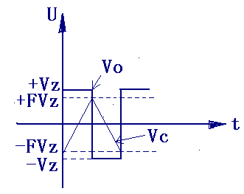
强调:
在低频范围(如10HZ ～ 10KHZ)内,对于固定频率来说此电路是一较好的振荡电路.当振荡频率较高时,为了获得前后沿较陡的方波,以选择转换速率较高的运放为宜.
(5)电路的工作原理
充电
反相充电
+
+
Uo=+Vz

Slide 20



二、设计过程
1、求R₁和R₂的值,可使F=0.47,则 T=2RC
又由于
所以
如果取R₂=10K,则 R₁=11K

Slide 21
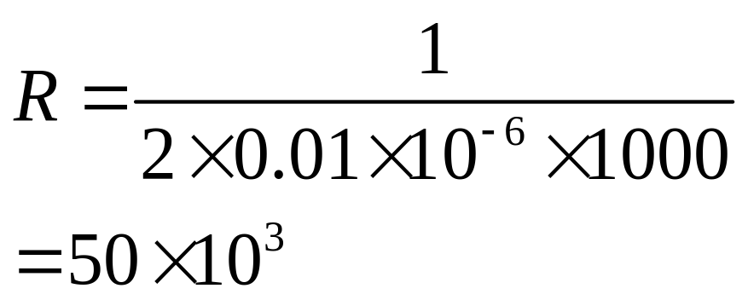
2、求R
∵ f=1000HZ, 取C=0.01uf ,则
取R=51K

Slide 22
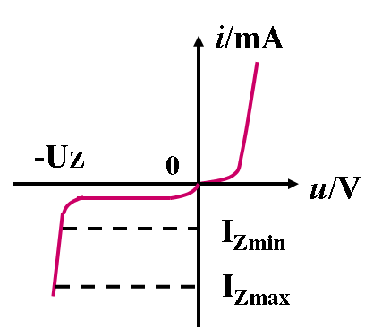
3、求R₃
R₃为稳压管的限流电阻.
∵Dz=3V, 其额定功率为0.5W,使用它时,一般取它的1/10,即:0.5W/10=0.05W。
这样可算出其额定最大I_{Dzmax}=0.05/3V≈17mA,由手册上给出一般稳压管的IDzmax=10mA。因此，5V/10mA=500Ω=R_{imin} 。
如取I_{Dz}=5mA,则R=5V/5mA=1K。
如取IDz=8mA，则R=5V/8mA=0.625K,取R=620Ω。

Slide 23
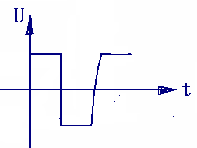
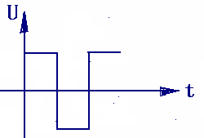
注:
讨论:① I_{Dz}大,则充电电流大,则产生的C(结电容小),输出矩形波的上升沿陡直.
② I_{Dz}小,则充电电流小,则产生的C(结电容大),输出矩形波的上升沿较缓.
③ I_{Dz}的取值在3mA～10mA范围,都可使稳压管正常工作.但由①和②的分析可知, IDz取得大一些,即:R₃小一些为好。

Slide 24
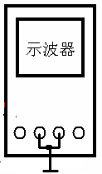
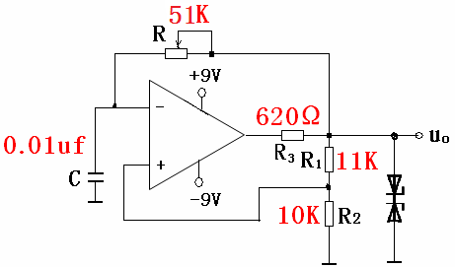

Slide 25
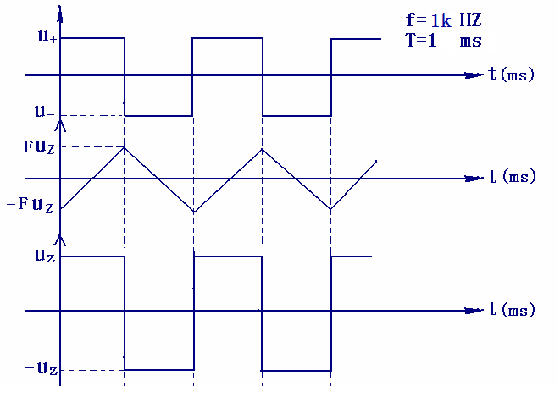
三、实际测量

Slide 26
举例:
设计一个矩形波发生器电路结构如下图所示,技术指标要求如下:
输出频率：f=1kHz；
占空比的调整范围：20%～80%；
输出幅度：Uo≥3V；
电源电压：±9V；
负载阻抗：RL=10KΩ。
当取C=0.01uf，R1=11K，R2=10，R3=1K，请求解R和 Rw。

Slide 27
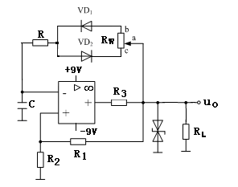

Slide 28
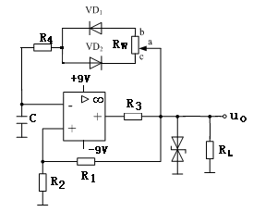
解：T=2RCln(1+2R2/R1)=2RCln（1+2×10/11）
≈2RC ln（1+1.8182）≈2RC
≈2×0.01×10⁻⁶×R
f =1KHz, T=1/f =10⁻³
则 R=1/2×0.01×10⁻⁶×1×10³
=1/2×10⁻⁵=50×10³
=50KΩ
当Rab=0, Rac=RW时,
占为20% ,则0.2T=0.01×10⁻⁶×R4,
R4=(0.2×10⁻³)/(0.01×10⁻⁶)=20KΩ
空为80% ,则0.8T=0.01×10⁻⁶×(R4+RW),
R4+RW=(0.8×10⁻³)/(0.01×10⁻⁶)=80KΩ
所以, R4=20KΩ, RW=80KΩ-20KΩ=60KΩ

Slide 29
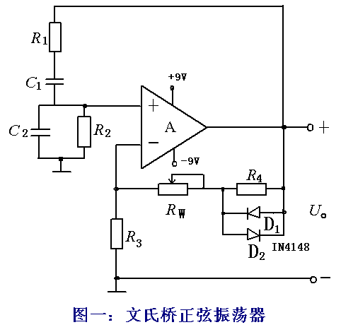
设计一个文氏桥正弦波振荡器P115
技术指标要求：
1、电路结构要求
2、电路指标
f=1.5kHZ
3、设计条件
（1）电源电压为：±9V
（2）负载电阻R_{L}=10KΩ

Slide 30
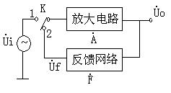

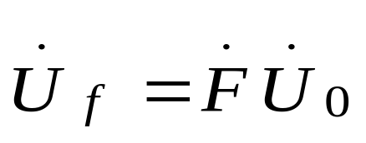
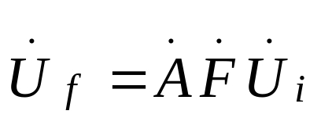
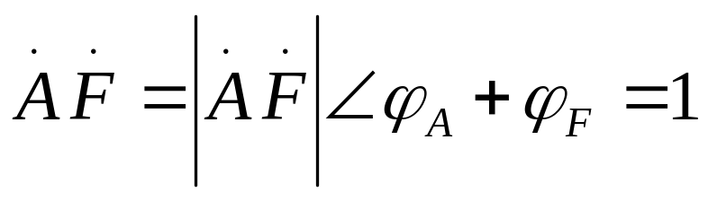
二、正弦信号发生器工作原理
1、产生正弦波振荡的条件
先将开关K打向1端：
再将开关K打向2端：
要维持U_{o}不变，则U_{f}=U_{i}
即： ,得到

Slide 31
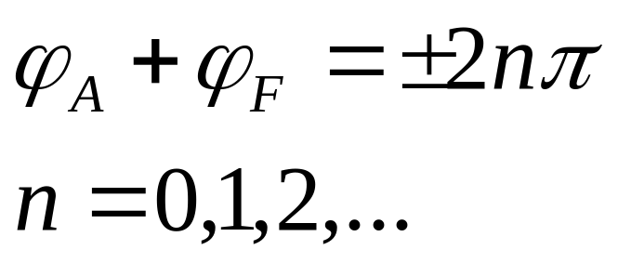
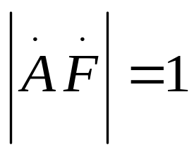
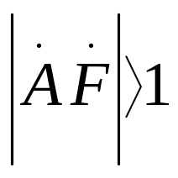
相位平衡条件：
由相位平衡条件可确定振荡器的频率
振幅平衡条件：
起振条件：

Slide 32
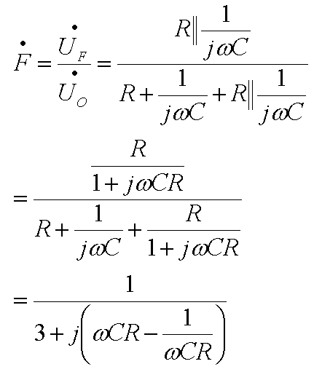
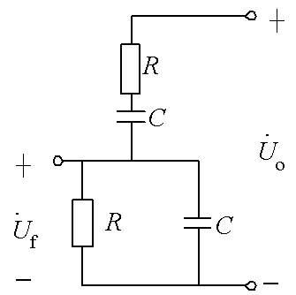
4、原理分析
首先讨论正反馈网络：

Slide 33
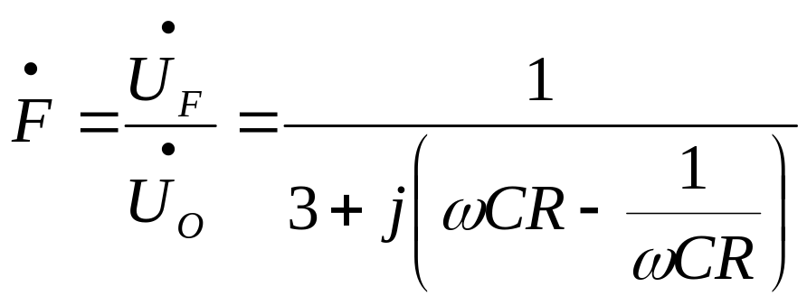
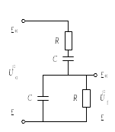


令：
RC串并联网络

Slide 34


幅频特性和相频特性表达式为
其中

Slide 35


Slide 36


根据相位起振条件求振荡频率ω_{OSC}
根据相位平衡条件，当ω= ω_{O}时，
为正反馈。因此振荡频率为：
当ω= ω_{O}时，F=1/3。

Slide 37




由振幅起振条件求开环增益A
将正反馈环断开得到开环电路：同相放大器
得到：A>3
因此：

Slide 38

通常R₁或者R_{f}为热敏电阻。
起到外稳幅的作用：
R₁是正温度系数, R_{f}是负温度系数。
稳幅过程：
U_{O}↑→负反馈电流↑ →T ↑ →R₁↑、 R_{f}↓→负反馈↑ →U_{O}↓
R_{f}和R₁引入的电压串联负反馈有助于改善波形减小失真。
文氏电桥振荡器信号波形质量和稳定性好，
故得到了广泛的应用。

Slide 39
电路中D₁和D₂的作用是什么？为使电路起振R₃、R_{W}和R₄应满足什么条件？
正反馈支路
负反馈支路
稳定输出幅度
电阻不能太大
调节A_{uf}使电路容易起振

Slide 40

C₁、C₂、R₁、R₂ 构成文氏桥电路，则有C₁=C_{2，} R₁=R₂
要求输出信号频率f=1.5kHZ,电路中
取C₁=C₂=10⁴Pf,则R=R₁=R₂，R=10.6kHz
取10KΩ,f=1592Hz;
取11KΩ,f=1447Hz;
（103的电容→0.01µf)
要满足电路的起振条件，则要求：Au·Fu≧1

Slide 41


则R₄≈10r_{Dr} ,其中rDr为D₁、D₂内阻，
（R₄‖rDr ‖rDr ≈ rDr）
约为：几十～几百欧，则取R₄=2.2KΩ。
R₃≦1/2（R_{W}+R₄）
取R₃=10KΩ ，R_{W}=22KΩ电位器。

Slide 42


Slide 43


